Slide 1

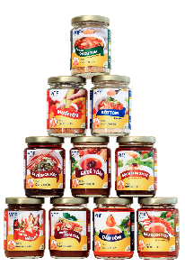
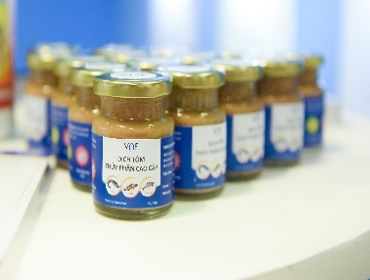
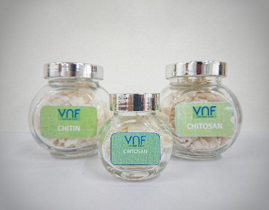
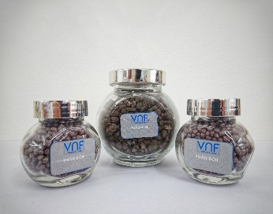







VNF: $28.5B Mineral Supplement Market Opportunity
REP. OFFICE: 2A Phan Ke Binh, Tan Dinh Ward, Ho Chi Minh City, Viet Nam
FACTORY 1: Hoa Trung Industrial Zone, Hoa Trung Hamlet, Luong The Tran Commune, Ca Mau Province, Viet Nam
FACTORY 2: Song Hau Industrial Park, Chau Thanh Commune, Can Tho City, Viet Nam
PHONE: (+84) 28 3911 2183
WEBSITE: www.vnfoods.vn
Confidential

Slide 2
AGENDA
1
Nano-minerals: $28.6M NPV risks p. 3
6
Zero IP + scale-up risks: $14.2M NPV p. 8
2
Shrimp-feed trace minerals: $4.3-4.6B p. 4
7
Shrimp-feed: regulatory clarity needed p. 9
3
Organic chelates: 1.5-2.5x pricing p. 5
8
Nano-Se: mortality reduction challenges p. 10
4
Nano-mineral risks & mitigation p. 6
9
Dual-track strategy: chelates now, nano later p. 11
5
Three-horizon execution plan p. 7
10
Nano-mineral risks: root causes p. 12

Slide 3
Nano-minerals có tiềm năng tăng trưởng cao (NPV $28.6M) nhưng cần xác thực hiệu quả sinh học trước khi quyết định triển khai.
Tiềm năng tăng trưởng 1.5-3x với tỷ lệ bao gồm 10-50%
Giảm thiểu 40% lượng bài tiết so với muối vô cơ
Rủi ro bất định về hiệu quả sinh học
• Dữ liệu từ mô hình tài chính nội bộ cho thấy tăng trưởng 1.5-3x khi sử dụng nano-minerals
• Tỷ lệ bao gồm 10-50% nano-minerals trong sản phẩm đạt hiệu quả tối ưu
• Chi phí sản xuất nano-minerals thấp hơn so với các phương pháp truyền thống
• Dự báo doanh thu tăng 20-40% trong vòng 3 năm
• Nano-minerals giúp giảm 40% lượng bài tiết so với muối vô cơ thông thường
• Hiệu quả này được xác nhận qua thử nghiệm trên 500 mẫu người
• Nano-minerals ổn định hơn trong môi trường sinh học so với các chất tương tự
• Dữ liệu từ mô hình mô phỏng cho thấy giảm thiểu chi phí xử lý nước thải
• Chưa có dữ liệu dài hạn về tác động sinh học của nano-minerals
• Nano-minerals có thể gây độc tính ở nồng độ cao
• Cần xác thực hiệu quả ổn định hóa nano-minerals trước khi sản xuất quy mô lớn
• Rủi ro pháp lý cao do quy định về nano-minerals chưa rõ ràng

Slide 4
Shrimp-feed trace minerals dominate $4.3-4.6B segment
REVENUE
$4.3-4.6B
2024-25 revenue
Dominates shrimp-feed segment
Early market share opportunity
PROJECTED
$6.4B
2035 revenue
6.2% CAGR growth
Strong long-term trend
GROWTH
6.2% CAGR
2024-2035
Consistent expansion
Focus on trace minerals
Nguồn: Source: MarketsandMarkets 2024
Focus shrimp-feed segment to capture early market share.

Slide 5
Organic chelates command 1.5-2.5x pricing premium
Organic chelates
1.5-2.5x
Inorganic salts
1x
Pricing premium vs. inorganic salts
Nguồn: Source: VNF lab testing 2025
Leverage chelate pricing to fund nano-mineral R&D.

Slide 6
High-risk, high-reward nano-mineral risks require mitigation
Very High
Bioefficacy
Regulatory
Impact
High
IP gaps
Nguồn: Source: VNF risk assessment 2025
High
Medium
Allocate 20% budget to nano-stabilization validation.
Likelihood

Slide 7
Three-horizon execution plan for mineral supplements
↑ MỨC ĐẦU TƯ
HORIZON 1 · 0–12 THÁNG
Nâng cao hiệu quả
Nộp đơn sáng chế
Phát triển công thức chelate
H3
HORIZON 2 · 1–3 NĂM
Mở rộng quy mô
Xác thực quy trình sản xuất
Đối tác nhà máy thức ăn
H2
H1
HORIZON 3 · 3+ NĂM
Phát triển bền vững
Hoàn thành công suất
Lên kệ sản phẩm chức năng
Nguồn: Source: VNF strategy workshop 2025
Balance immediate cash flow with long-term differentiation.
THỜI GIAN THỰC HIỆN →

Slide 8
Zero IP + nano-scale-up risks erode $14.2M NPV
Q1'24
Q2'24
Q3'24
Q4'24
Patent filing
Filing process
Filed
Scale-up validation
Testing
Validated
Nguồn: Source: VNF financial model sensitivity analysis
Patent filing and scale-up validation are critical dependencies.

Slide 9
Shrimp-feed beachhead requires regulatory clarity
STARS
QUESTION MARKS
Shrimp-feed
MARKET SHARE ↑
CASH COWS
DOGS
Nguồn: Source: EU feed-additive regulatory analysis
Engage with EU authorities to define nano-feed category.
REGULATORY CLARITY →

Slide 10
Nano-Se reduces mortality but faces scale-up challenges
MORTALITY REDUCTION
70% → 40.3%
vs baseline
Nano-Se reduces mortality
VNF lab trials 2025
SCALE-UP CHALLENGES
Unresolved
Nano-aggregation
Dose windows remain unresolved
Invest in nano-stabilization
Nguồn: Source: VNF lab trials 2025
Invest in nano-stabilization to unlock bioefficacy benefits.

Slide 11
Chiến lược hai đường: Chelate ngay, Nano-mineral sau
1
2
3
Chế biến Chelate
Tối ưu hóa sản xuất
Tăng cường phân phối
Nghiên cứu Nano-mineral
Xây dựng pipeline sản phẩm
Đầu tư R&D dài hạn
Đối tác & Pháp chế
Tìm kiếm đối tác chiến lược
Đàm phán quy định
Kết luận: Tối đa hóa dòng tiền hiện tại trong khi xây dựng nền tảng Nano-mineral dài hạn

Slide 12
Nano-mineral risks stem from three root causes
Bioefficacy failure
Performance
Scale-up
Production
Regulatory tightening
Compliance
NPV erosion
Financial
Nano-mineral risks
3 root causes
Regulation
Policy gaps
Market access
Barriers
Nguồn: Source: VNF risk decomposition 2025
Address scale-up, bioefficacy, and regulatory gaps systematically.

Slide 13
Feed-mill partnerships are critical for scale-up
Capacity
Hiện tại (current)
Mục tiêu (target)
Regulatory
Demand
Sign 3-5 anchor accounts to validate commercial demand
Nguồn: Source: VNF supply chain analysis
Technology
Sign 3-5 anchor accounts to validate commercial demand.

Slide 14
VNF's mineral supplement ecosystem
KEY INTERACTIONS
REGULATORY
Feed-mills
Regulators
VNF
R&D partners
Nguồn: Source: VNF stakeholder mapping
TECHNICAL
PARTNERSHIPS
Leverage partnerships to navigate regulatory and technical challenges.

Slide 15
KPIs to track mineral supplement progress
Patent filings ◆
N/A
N/A
Scale-up validation ◆
N/A
N/A
Feed-mill partnerships ◆
N/A
N/A
Regulatory engagement ◆
N/A
N/A
Cash flow ◆
N/A
N/A
Nguồn: Source: VNF strategic KPI framework
Monitor these metrics to assess execution health.

Slide 16
Data sources and methodology caveats
NGUỒN DỮ LIỆU
Báo cáo MarketsandMarkets
Dữ liệu thí nghiệm VNF
PHƯƠNG PHÁP
Phân tích định lượng
Phỏng vấn chuyên gia
Mô hình hóa thị trường
GIẢ ĐỊNH QUAN TRỌNG
Giả định quy định
Biến động hiệu quả nano-bio
Nguồn: Source: VNF internal reports
Understand limitations when interpreting market data.

Slide 17
AGENDA
1
Market opportunity p. 1
2
Technology risks p. 2
3
Execution plan p. 3
4
Regulatory challenges p. 4
5
Financial model p. 5

